Slide 1
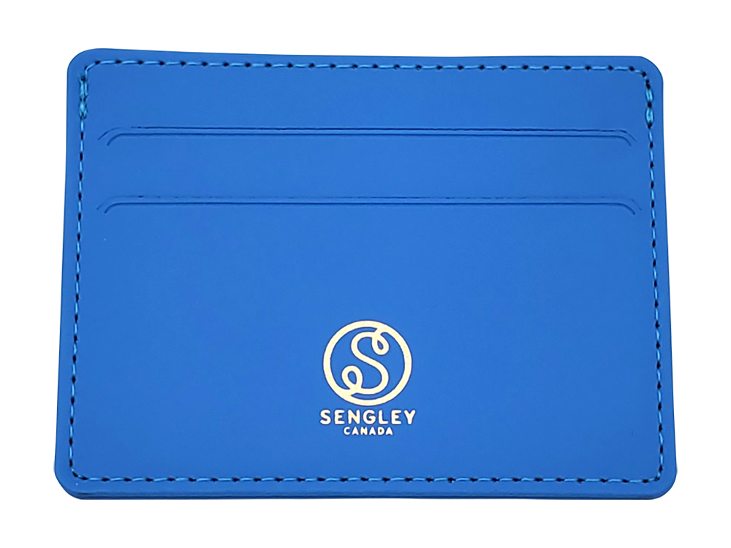
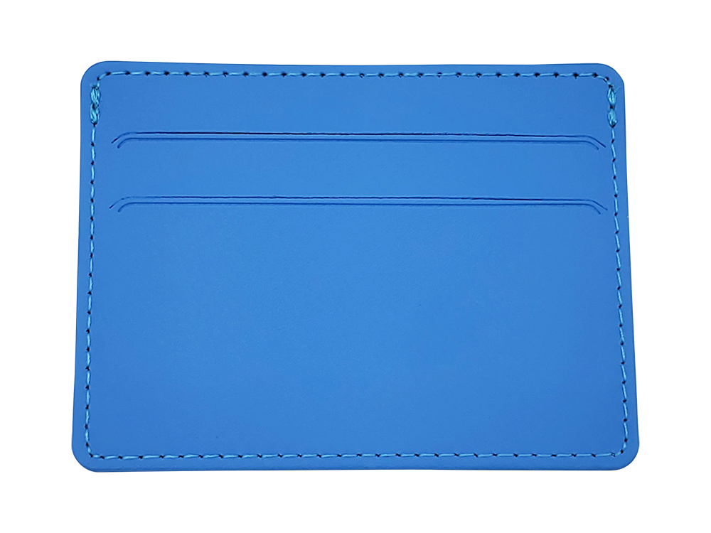
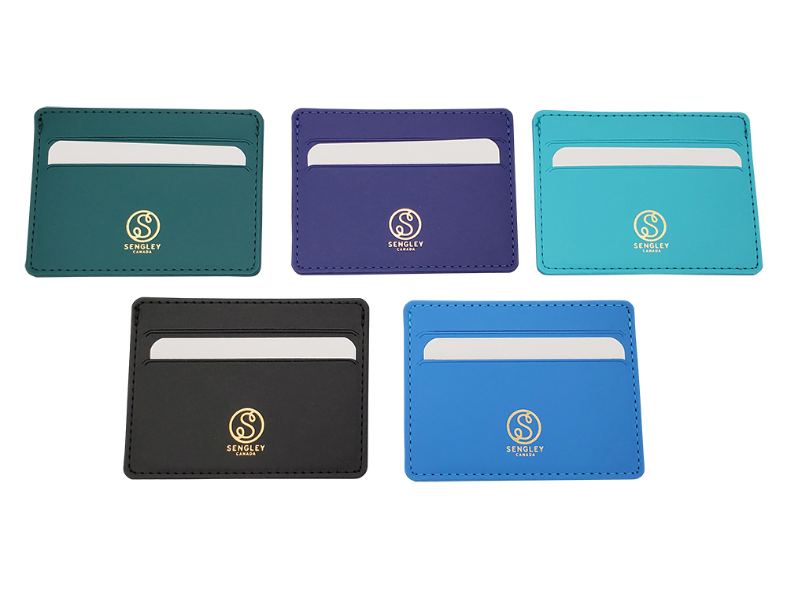
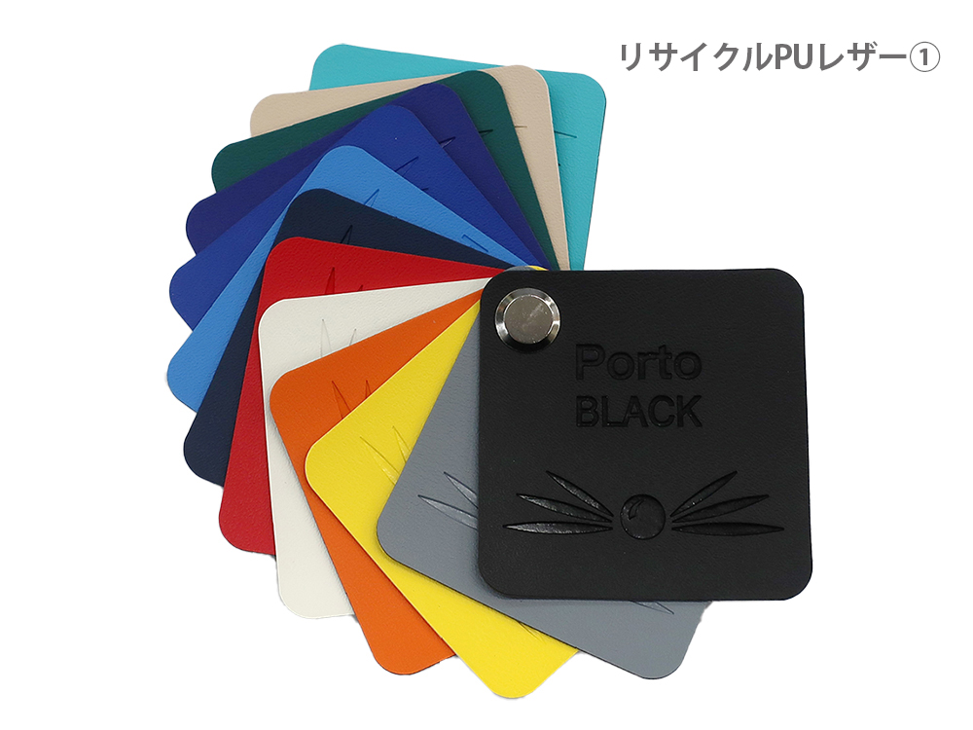
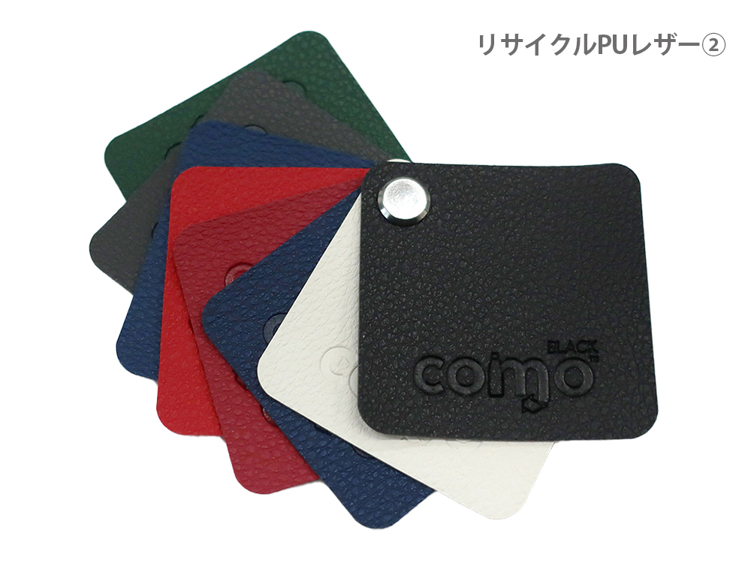
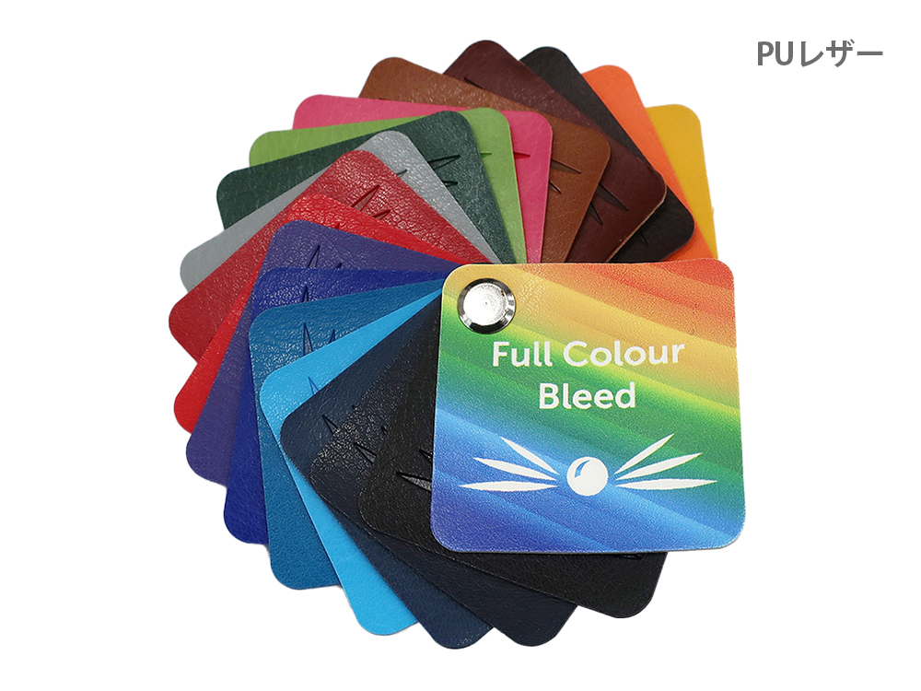
レザー調カードケース
カード類を1つにまとめる
500個から
ICカードやクレジットカードなどの カード類をまとめて持ち歩き。 最大5枚収納可能。
品 番 org514 サイズ 約75 x100mm 材 質 PUレザー 名入れ 型押し又は箔押し（シルク印刷、フルカラー印刷も可） 外 装 個別PP袋入
校了後約50日～

